Slide 1
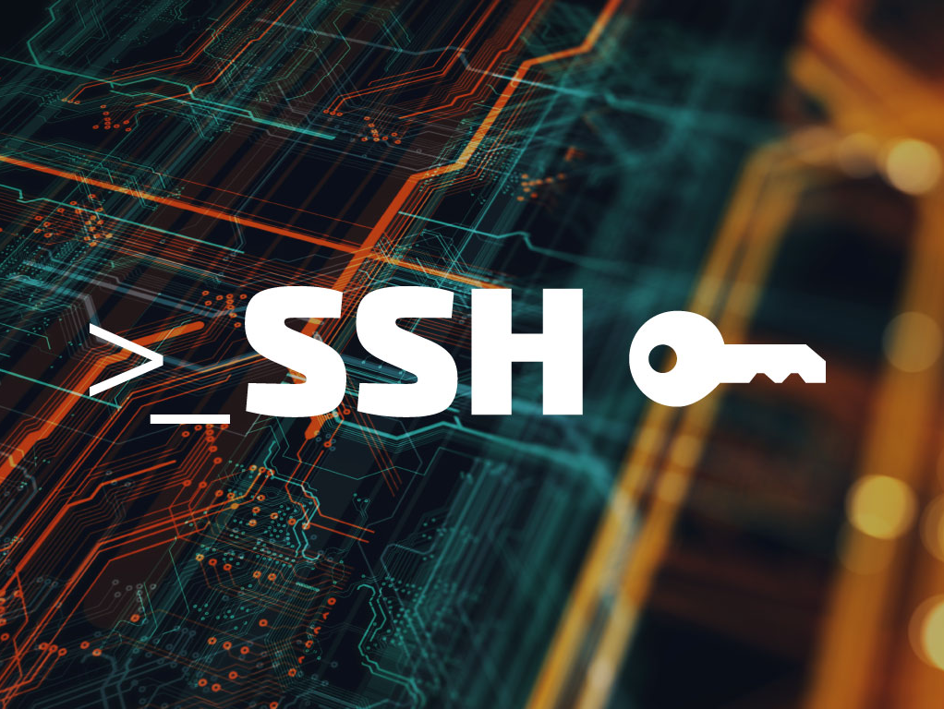
TEMA 3: ACCESO REMOTO
SERVICIOS EN RED (2º S.M.R.)

Slide 2
1. Acceso remoto
ÍNDICE DE CONTENIDOS
Protocolo de acceso remoto a través de CLI:Telnet
Protocolo de acceso remoto a través de CLI: SSH
Acceso remoto a través de GUI
Control remoto a través de GUI
Administración remota a través de GUI

Slide 3
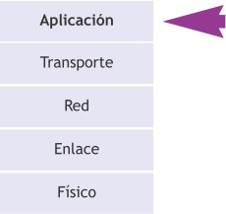
1. ACCESO REMOTO
Permite que un equipo se pueda utilizar desde otro a través de una red local o Internet mediante el uso de diferentes protocolos.
El cliente consigue el control del equipo servidor de la misma manera que si se encontrara ubicado frente a él, es decir, que le es posible acceder a cualquiera de sus recursos: archivos, herramientas, dispositivos periféricos, etc.
Para ello, es necesario tener instaladas (en los dos equipos) aplicaciones que permitan el acceso remoto. Estas pueden funcionar en modo texto (CLI) o en modo gráfico (GUI).
Telnet SSH

Slide 4
2. PROTOCOLO DE ACCESO REMOTO A TRAVÉS DE CLI:TELNET
Telnet (Telecommunication Network) es un protocolo de la capa de aplicación creado en la década de los 60, que permite el acceso remoto a otra máquina.Tiene una estructura cliente-servidor.
Utiliza el puerto 23 para comunicarse. Al acceder a un equipo de forma remota con Telnet, pide el usuario y la contraseña.
Su principal problema es la seguridad, ya que no cifra ninguno de los datos, ni de los usuarios, ni de las contraseñas que envía. Para solucionar este problema se creó el protocolo SSH. Actualmente Telnet se utiliza para acceder a dispositivos de red, como por ejemplo los routers.

Slide 5
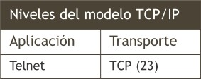
2. PROTOCOLO DE ACCESO REMOTO A TRAVÉS DE CLI:TELNET
Telnet se ejecuta a través de una Terminal, es decir, una interfaz en modo texto (CLI: Command Line Interface)
En Windows se tiene que habilitar: Inicio ➜ Panel de Control ➜ Programas y Características ➜ Activar o desactivar las características de Windows" Se abrirá una ventana como en la imagen de abajo, ahí marca la casilla que dice Cliente Telnet.
Ejemplo de acceso “curioso” con Telnet:
telnet towel.blinkenlights.nl

Slide 6
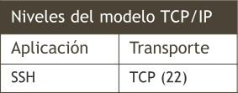
3. PROTOCOLO DE ACCESO REMOTO A TRAVÉS DE CLI: SSH
SSH (Secure Shell) o intérprete de órdenes seguras es el nombre de un protocolo de la capa de aplicación que permite el acceso remoto a otra máquina de forma segura.
Tiene una estructura cliente-servidor. Mejora el protocolo Telnet, ya que incorpora mecanismos de cifrado de la información: datos, usuarios y contraseñas, que se envían y transmiten mediante claves RSA o DSA
Utiliza el puerto 22 para comunicarse. Además permite al cliente autenticar al servidor.

Slide 7
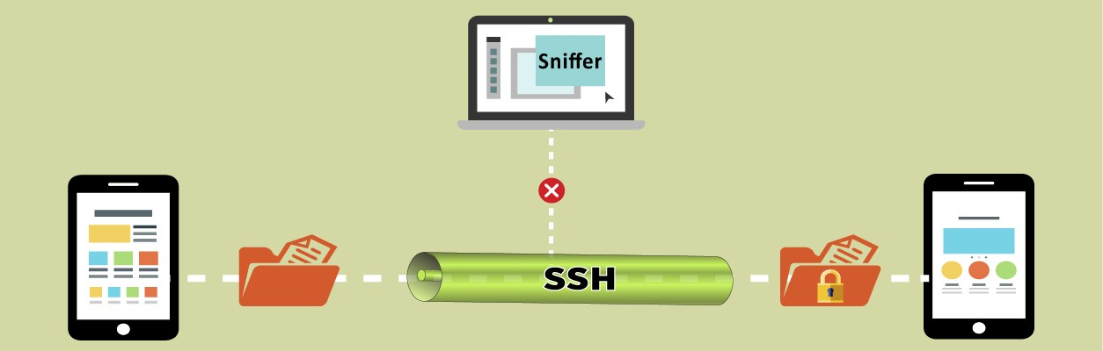
3. PROTOCOLO DE ACCESO REMOTO A TRAVÉS DE CLI: SSH
Existen dos versiones del protocolo:
SSH-1: Está prácticamente en desuso, ya que solo permite cifrado RSA y tiene problemas de seguridad.
SSH-2: Esta versión permite mayores niveles de seguridad.

Slide 8
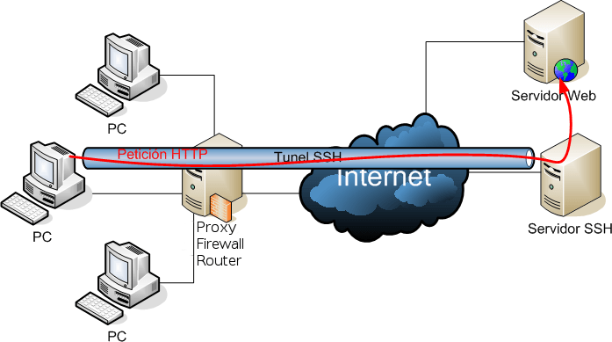
3. PROTOCOLO DE ACCESO REMOTO A TRAVÉS DE CLI: SSH
Además del acceso remoto, SSH permite:
Transferencia segura de archivos (SFTP)
Acceso a equipos desde móviles
Tunneling o creación de túneles: esta técnica permite encapsular un protocolo de red dentro de otro. Si, por ejemplo, introducimos un paquete HTTP dentro de un paquete SSH, los nodos intermedios únicamente verán contenido SSH. El túnel queda definido por los extremos y el protocolo utilizado.
A través de un túnel SSH se es capaz de prevenir ataques como: man in the middle, sniffers, ARP o DNS Spoofing, etc.

Slide 9
4. ACCESO REMOTO A TRAVÉS DE GUI
Técnica que emplea uno o varios protocolos de comunicaciones para acceder desde el cliente al escritorio del servidor de terminales del equipo remoto. Esto tiene ciertas ventajas:
Permite utilizar todas las aplicaciones disponibles en el servidor.
A la hora de ejecutar programas, se dispone de los recursos hardware que ofrece el servidor, como la velocidad de procesamiento, la memoria RAM o la memoria secundaria.
Permite acceder a los ficheros, carpetas o unidades de red que brinda el servidor.
Si el cliente y el servidor trabajan bajo Windows, puede utilizarse el navegador web de esta plataforma para conectarse al servidor.
A su vez, se deben cumplir una serie de
requisitos:
El equipo remoto debe tener activado el software que permita recibir conexiones desde los clientes para iniciar sesión en él.
Desde el equipo local se necesita acceso vía intranet o Internet al servidor remoto, que deberá estar encendido.
El cliente debe tener permiso para conectarse a la máquina remota, por lo que el servidor debe mantener una lista con los usuarios permitidos.

Slide 10
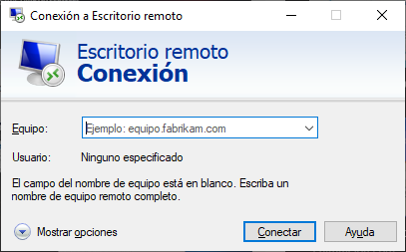
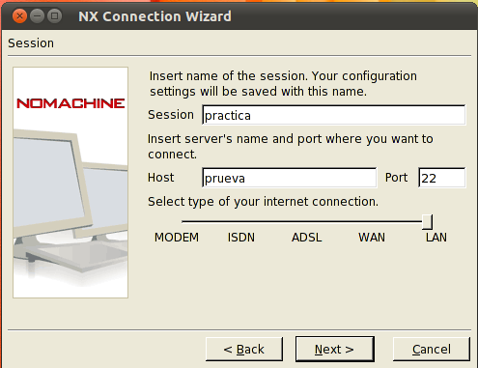
4. ACCESO REMOTO A TRAVÉS DE GUI

Slide 11
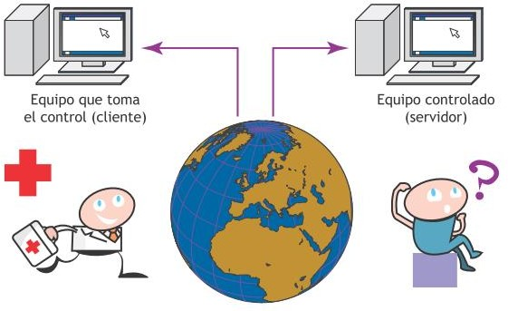
5. CONTROL REMOTO A TRAVÉS DE GUI
Acceder a un equipo remoto para tomar el control del mismo. Por este motivo, es muy importante que únicamente usuarios autorizados en los que se confíe puedan tomar el control de la máquina local, dado que tendrán acceso a toda la información.
Cuando un usuario toma el control de un equipo remoto, tanto el usuario local como el remoto ven el mismo escritorio en su equipo. De esta forma, los dos pueden controlar el puntero del ratón y ver el resultado de la pulsación de teclas.

Slide 12
6. ADMINISTRACIÓN REMOTA A TRAVÉS DE GUI
Cada vez se hace más necesario acceder de forma remota a los servidores de una empresa para realizar operaciones de mantenimiento y administración, independientemente de su situación geográfica.
Los servicios de soporte remoto son proporcionados por un número cada vez mayor de organizaciones, las cuales necesitan utilizar las herramientas software que permiten realizar a distancia tareas de administración de aplicaciones y de equipos cliente o servidor.
Existen multitud de aplicaciones dedicadas a esta labor, que suelen tener un denominador común: el uso de un front-end amigable para el usuario.

Slide 13
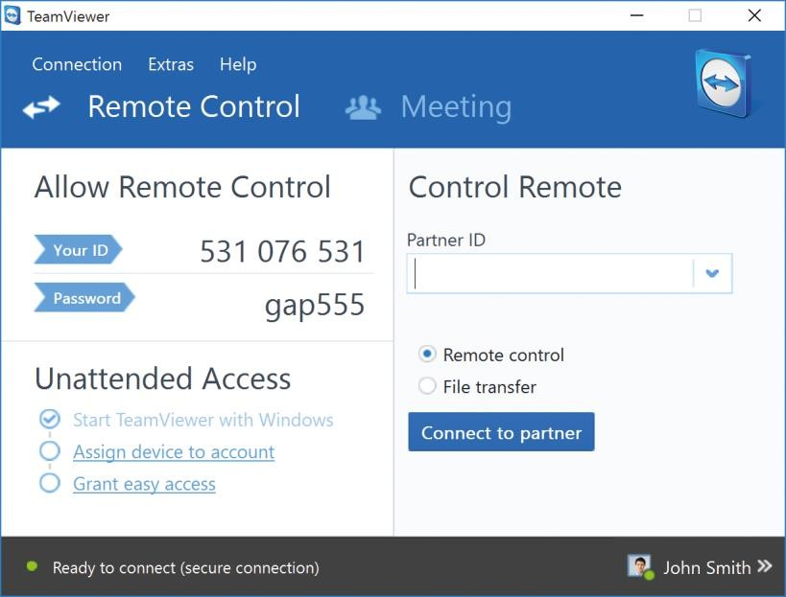
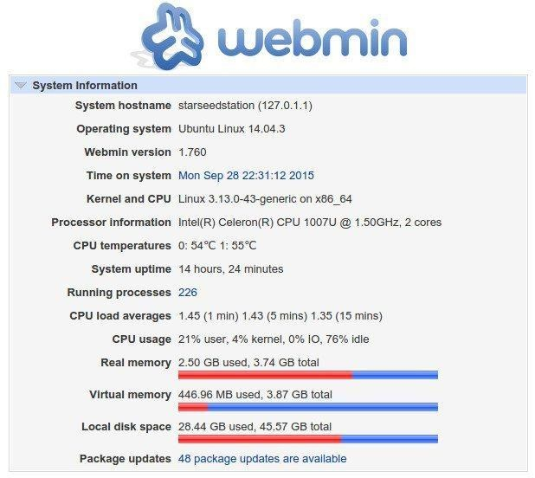

6. ADMINISTRACIÓN REMOTA A TRAVÉS DE GUI
Estas aplicaciones se pueden dividir en dos tipos:
Las que utilizan un pequeño programa que se conecta a un servidor de la empresa que lo desarrolla y ofrecen este tipo de servicio para poner en contacto al cliente con el equipo que se desea controlar.
Las que hacen uso de una interfaz basada en web, es decir, que emplea el protocolo HTTP para conectarse y administrar la máquina remota.

